Slide 1



Registrar Delito
Paso
1
Reportes
Sistema Público para el registros de Delitos
Anónimo
Inicia Sesión
ESPACIO
PARA
MENSAJES Y TIPS DE
SEGURIDAD

Slide 2
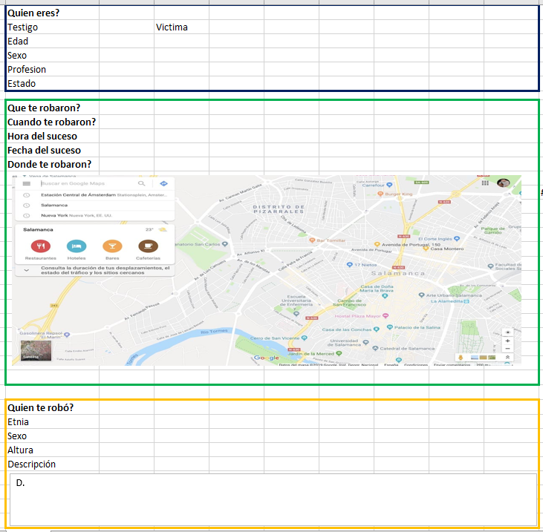




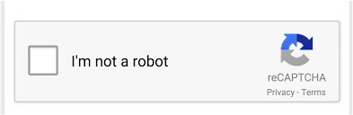
Gracias por contribuir a asegurar nuestros espacios públicos
¿Quien eres?
Paso
2
Vía publica
Transporte publico
¿Qué te Robaron?
carro
Indica el lugar
moto
ESPACIO
PARA
MENSAJES Y TIPS DE
SEGURIDAD
Paso
3
Teléfono móvil
¿Quién te robo?
Paso
4
Enviar

Slide 3

Gracias por contribuir a asegurar nuestros espacios públicos
¿Quien eres?
Paso
2
Vía publica
Transporte publico
¿Qué te Robaron?
Indica el lugar
Paso
3
Gracias por compartir esta informacion tan valiosa con nosotros.
Estaremos trabajando para asegurar en conjunto nuestros espacios públicos.
¿Quién te robo?
Paso
6
Paso
5
Paso
4
Enviar

Slide 4
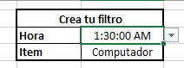
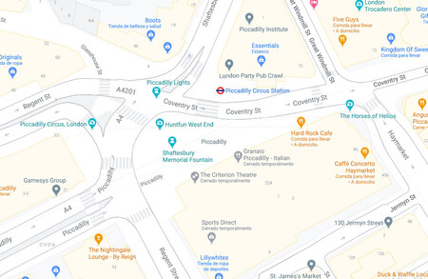
carro
Reportes
moto
Sistema Público para el registros de Delitos
Teléfono móvil
Mapa general de Robos
Top 10 ítems mas robados por Ciudad, Localidad/barrio/ Villa
Top 10 horas de mayor cantidad de robos
Permitir exportar la data a Excel o integrar con BI
Dona Ya!!
Modulo para donación por PayPal / Bitcoin

Slide 5
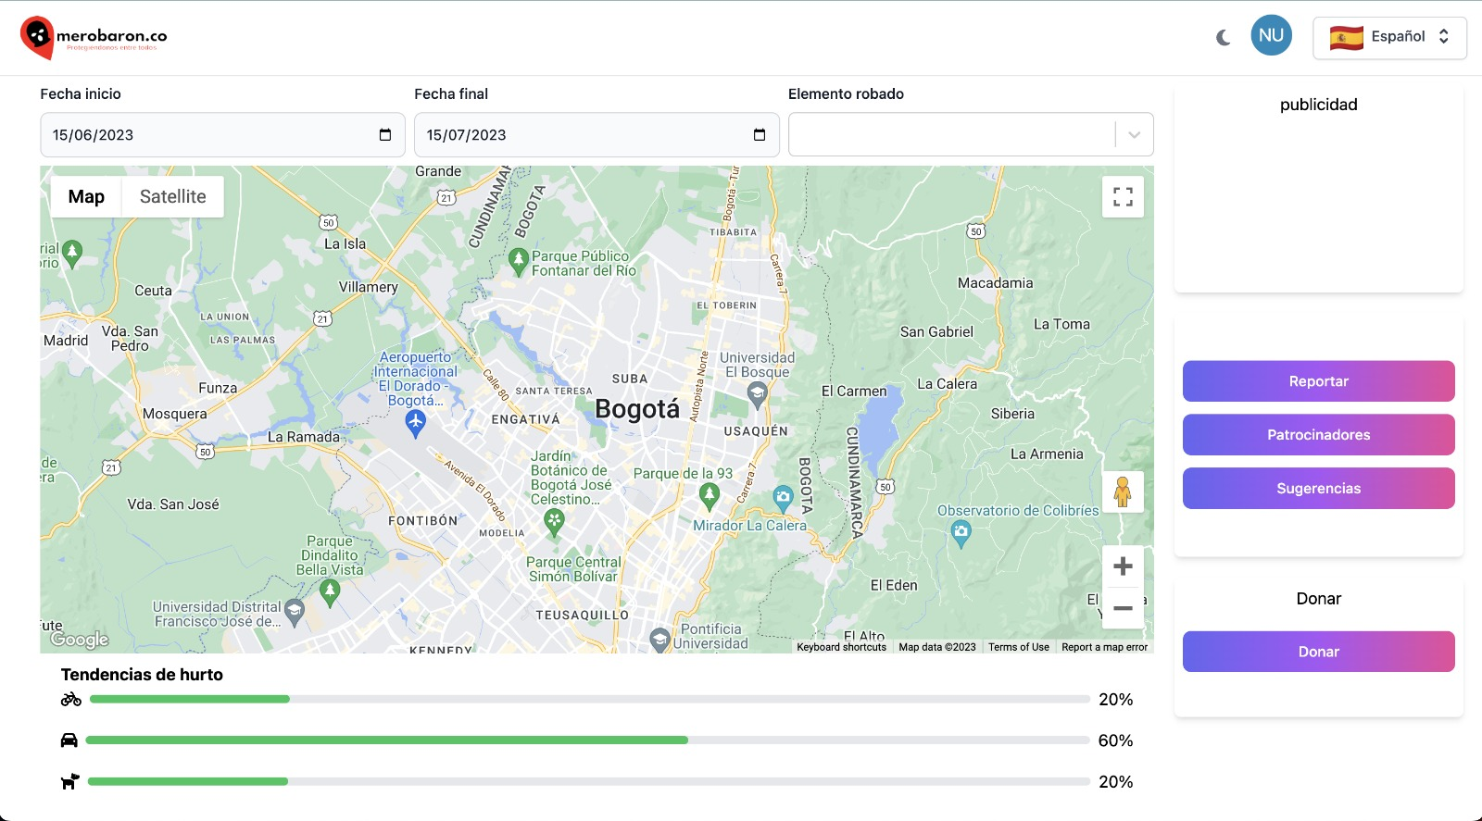

Slide 6
Sistema Público para el registro de robos
Mejora
FASE C - 2025
Alertas tempranas a los usuarios (100mts antes de entrar a una zona peligrosa)
Implementar reconocimiento Facial (instalar cámaras en cada estación de transporte publico)
Crear base de datos de sistema social de comportamiento (empresas puedan consultar si una persona se ha visto involucrada en un robo o colarse en el transporte público)
Crear sistema social de puntos (Seguridad, Limpieza y progreso)
Aprendizaje
Integración
FASE A - 2023
Versión 2 de merobaron.co
Aplicación para Android y IOS
Publicación del servicio en AWS(Resiliencia, alta disponibilidad y escalabilidad)
Introducir tecnología de punta para análisis de datos.
FASE B - 2024
Implementación de IA y ML
Heatmap de zonas más peligrosas.
Integración con los organismos de seguridad (PONAL, FISCALIA, CTI)
Mejor interface UX o experiencia de usuario
Financiación 100% de publicidad

Slide 7
Sistema Público para el registro de robos
Aprendizaje
FASE A - 2023
Ser parte de un ambicioso proyecto que genera alto impacto social (Recordación y aceptación social).
Acceso a la publicidad de la página (redes sociales, pg web y pops up de la app). Reconocimiento social.
Acceso a la información (Base de datos).
Requerimientos:
Promocionar en cada evento el uso de la aplicación.
Contribución económica.
Integración
Mejora
FASE B - 2024
Acceso a los heatmaps e inteligencia de datos para presentación de proyectos que involucren el aseguramiento de zonas comunales o localidades.
Proyectos de mejora social.
Requisitos:
Promover políticamente la aplicación para que haga parte del PND o del Plan de Bogotá.
FASE C - 2025
Acceso a información de inteligencia nacional.
Reconocimiento político para cargos más altos en el gobierno.
Ser parte de una gran transformación social en Colombia
Requisitos:
Ninguno

Slide 8
Condiciones de operación
Modulo Login
Debe permitir la integración de logueo con redes sociales o de forma anónima.
Modulo Registro
El modulo de registro de la data debe validar la calidad de la data ingresada y cumplir con temas generales de ciberseguridad como protección frente a ataques tipo SQL Injection, XSS, CSRF, Defacement.
Modulo Reportes
El modulo de reportes debe ser lo mas amigable para los usuarios y deben generarse según indicaciones del slide 4.
Debe generarse un filtro para que los usuarios finales realicen las consultas que se ajusten mas a sus criterios de búsqueda.
Plataforma AWS
La integración, afinamiento y puesta a producción en el ambiente AWS de todos los componentes (Instancias EC2, Servidores de BD, DNS, dominios y Webservices) estará a cargo de la empresa Consulfinhn.

